Slide 1

Programmeren C#

Slide 2
Loops
Wat is het verschil
Klassieke FOR-lus
for (int i=0; i< 10;i++) {}
WHILE-lus
while (! found) {}
Do-WHILE
do {} while (!found)
FOR EACH
foreach(string item in items) {}

Slide 3
Loops
Wat is het verschil
Klassieke FOR-lus
Je weet precies hoe vaak (in dit geval 10x)
for (int i=0; i< 10;i++) {}
WHILE-lus
Je weet niet precies hoe vaak (kan ook nul zijn)
while (! found) {}
Do-WHILE
Je weet niet hoe vaak (maar in ieder geval 1x)
do {} while (!found)
FOR EACH
Behandel alle elementen uit een lijst/array/collectie op exact dezelfde manier
foreach(string item in items) {}

Slide 4
Booleaanse Logica
Booleaanse Logica
Combinatie van beweringen die WAAR of ONWAAR oplevert
10 is kleiner dan 11
12 is groter dan 6
25 januari valt op een dinsdag
Combinaties
10 is kleiner dan 11 EN morgen is het woensdag ➔ WAAR EN ONWAAR
Operators
EN (and , &&)
OF (or, ||)
NIET (not, !)
Exclusieve OF (xor, ^)
Expressies:
Is gelijk aan (==)
Is niet gelijk aan (!=)
Is groter dan (>=)
Is kleiner dan (<=)
In Javascript kennen we ook:
=== ➔ Is exact gelijk aan (waarde + type)
!== ➔ Is niet exact gelijk aan (type + waarde zijn ongelijk)
https://docs.microsoft.com/en-us/dotnet/csharp/language-reference/operators/boolean-logical-operators

Slide 5
Booleaanse Logica - 2
De volgende constructies leunen op Booleaanse Logica
IF – ELSE
WHILE
DO – WHILE
Ternary Operator
Expr ? True-result : false-result
Let op Conditional AND
(expr1 && expr2)
Als expr1 == FALSE is zal expr2 nooit bekeken worden
Let op: als expr2 dus een functie is, wordt deze nooit aangeroepen!
https://docs.microsoft.com/en-us/dotnet/csharp/language-reference/operators/conditional-operator

Slide 6
Recursie
Recursie is het mechanisme waarbij een probleem wordt opgedeeld in twee delen:
Een oplossing voor deelprobleem voor 1 geval
Gecombineerd met
Een oplossing voor de resterende delen
Voorbeelden:
Met een lijst: van het eerste element, gecombineerd met het probleem van de rest van de lijst
Met getallen: het probleem van getal x, gecombineerd met alle getallen kleiner dan x.

Slide 7
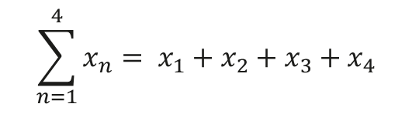
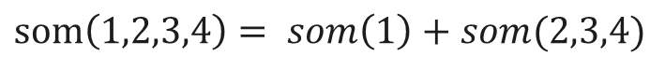
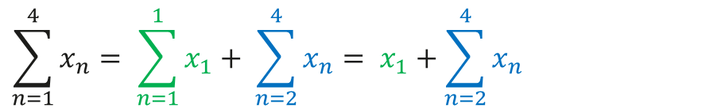
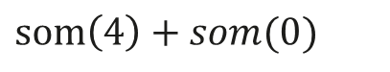
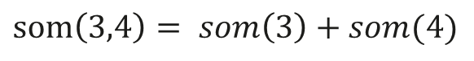
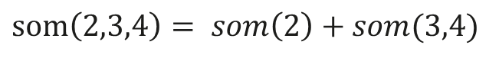
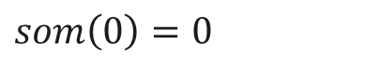
Recursie – Optellen van 4 getallen
$$\sum_{n=1}^{4}{x_{n}}= x_{1}+x_{2}+x_{3}+x_{4}$$
$$\sum_{n=1}^{4}{x_{n}}= \sum_{n=1}^{1}{x_{1}}+ \sum_{n=2}^{4}{x_{n}}= x_{1}+\sum_{n=2}^{4}{x_{n}}$$
$$som\left(1,2,3,4\right)= som\left(1\right)+som(2,3,4)$$
$$som\left(2,3,4\right)= som\left(2\right)+som(3,4)$$
$$som\left(3,4\right)= som\left(3\right)+som(4)$$
$$som\left(4\right)+som(0)$$
$$som\left(0\right)=0$$

Slide 8
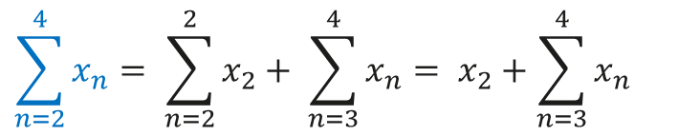
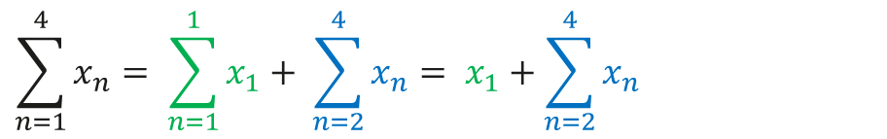
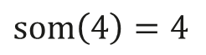
Recursie – 3
$$\sum_{n=1}^{4}{x_{n}}= \sum_{n=1}^{1}{x_{1}}+ \sum_{n=2}^{4}{x_{n}}= x_{1}+\sum_{n=2}^{4}{x_{n}}$$
$$\sum_{n=2}^{4}{x_{n}}= \sum_{n=2}^{2}{x_{2}}+ \sum_{n=3}^{4}{x_{n}}= x_{2}+\sum_{n=3}^{4}{x_{n}}$$
$$som\left(1,2,3,4\right)= som\left(1\right)+som(2,3,4)$$
$$som\left(2,3,4\right)= som\left(2\right)+som(3,4)$$
$$som\left(3,4\right)= som\left(3\right)+som(4)$$
$$som\left(4\right)=4$$

Slide 9
Recursie – 4
$$\sum_{n=1}^{4}{x_{n}}= \sum_{n=1}^{1}{x_{1}}+ \sum_{n=2}^{4}{x_{n}}= x_{1}+\sum_{n=2}^{4}{x_{n}}$$
$$\sum_{n=2}^{4}{x_{n}}= \sum_{n=2}^{2}{x_{2}}+ \sum_{n=3}^{4}{x_{n}}= x_{2}+\sum_{n=3}^{4}{x_{n}}$$
$$som\left(1,2,3,4\right)= som\left(1\right)+som(2,3,4)$$
1+9= 10
$$som\left(2,3,4\right)= som\left(2\right)+som(3,4)$$
2+7 = 9
$$som\left(3,4\right)= som\left(3\right)+som(4)$$
3+4 = 7
$$som\left(4\right)=4$$
4

Slide 10
Recursie – maak kleine letters
Klein (‘ABCD’) = ‘abcd’
Klein (‘ABCD’) = Klein(‘A’) + Klein(‘BCD’)
Klein (‘BCD’) = Klein(‘B’) + Klein(‘CD’)
Klein (‘CD’) = Klein(‘C’) + Klein(‘D’)
Klein (‘D’) = Klein(‘D’) + Klein(‘’)
Klein (‘D’) = ‘d’
Klein (‘’) = ‘’
Resultaat = ‘a’+’b’+’c’+’d’ = ‘abcd’
Resultaat = ‘a’+(’b’+(’c’+(’d’))) = ‘abcd’

Slide 11


Recursie – maak kleine letters - ALERT
Klein (‘ABCD’) = ‘abcd’
Klein (‘ABCD’) = Klein(‘BCD’) + Klein(‘A’)
Klein(‘BCD’)= Klein(‘CD’) + Klein(‘B’)
Klein(‘CD’)= Klein(‘D’) + Klein(‘C’)
Klein(‘D’)= Klein(‘’) + Klein(‘D’)
Klein(‘D’) = ‘d’
Klein(‘’) = ‘’
Resultaat = ‘dcba’

Slide 12
Hoe komt dat nu?
3 + 4 == 7
7 - 3 == 4
4 + 3 == 7
3 – 7 == -4
Bij werken met variabelen van het type int, float, double werkt de operator plus (‘+’) associatief: A+B == B+ A
Bij werken met variabelen van het type int, float, double werkt de operator plus (‘-’) niet associatief: A - B != B - A
https://nl.wikipedia.org/wiki/Associativiteit_(wiskunde)

Slide 13

Hoe komt dat nu?
‘P’ + ‘Q’ == ‘PQ’
‘Q’ + ‘P’ == ‘QP’
‘PQ’ != ‘QP’
In C# werkt de PLUS operator (‘+’) om strings aan elkaar te knopen: de volgorde is daarbij van invloed op het resultaat!

Slide 14
Vervelend!
(BCD) + A
(CD) + B +A
(D) + C + B+ A
DCBA
Of juist handig!
Besef je
hoe je de resultaten aan elkaar knoopt
Wanneer je de resultaten aan elkaar knoop
public string klein(string woord) {
...
return woord[0].toLower() + klein( substr(woord,1));
}
“normaal”
public string klein(string woord) {
...
return klein( substr(woord,1)) + woord[0].toLower();
}
“achterstevoren”

Slide 15
Behandel het huidige element
Wat moet je doen met het huidige element
Som([1,2,3,4]) = som([1]) + som([2,3,4])
Som([1,2,3,4]) = som(1) + som([2,3,4])
Huidige Element
som([1]) == 1
klein(“A”) == “A”.toLower() == “a”
LET OP: het gaat hier om STRINGS en niet om losse CHAR!

Slide 16

Bepaal resultaat
Je roept dus NIET de functie aan voor het huidige element!
public string klein(string woord) {
...
return klein(woord[0]) + klein( substr(woord,1));
}
public string klein(string woord) {
...
return woord[0].toLower() + klein( substr(woord,1));
}

Slide 17
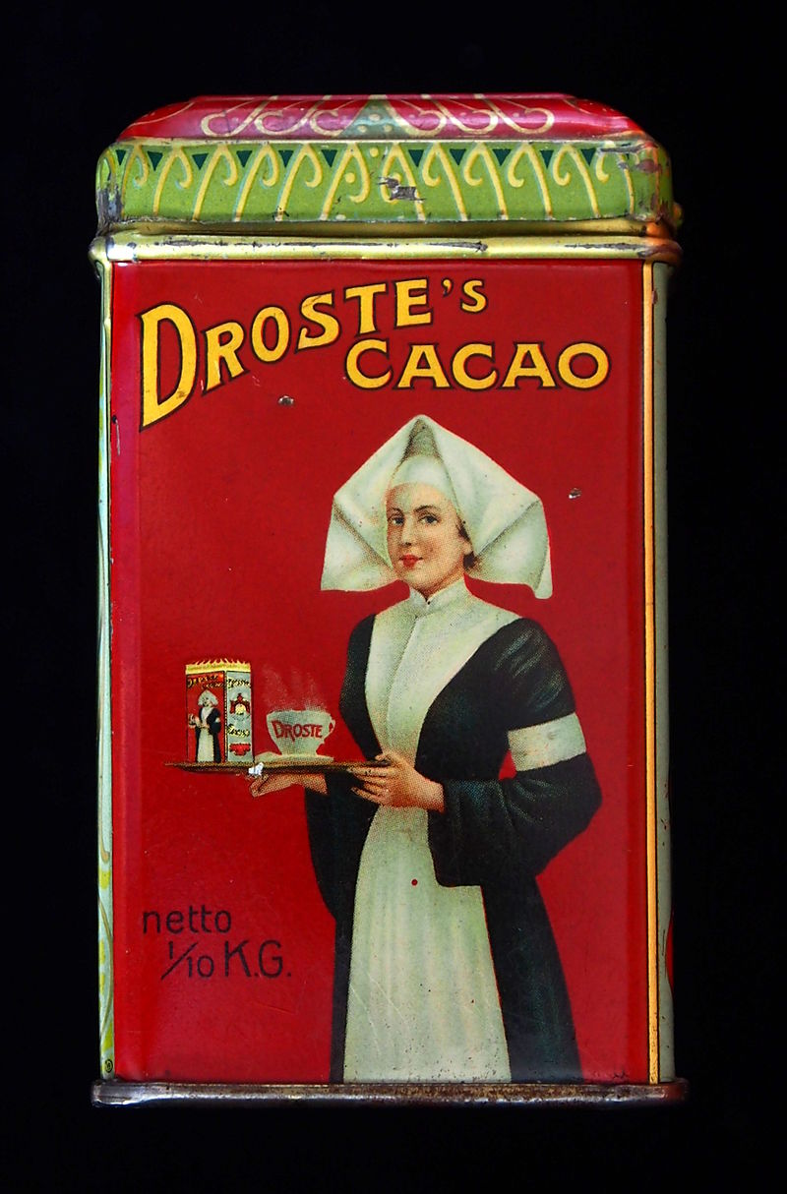
Stoppen!
Hoe en wanneer stoppen?!
“Stopconditie”
Weet wanneer je “rest” leeg is ( ‘is op’)
Bij een lijst: een leeg element
Bij getallen: vaak getal == nul
Wat te doen bij stoppen?!
Bepaal een resultaat dat het resultaat niet beïnvloed!
Stop de recursie

Slide 18
Stoppen maar!
“Martin” + “” == “Martin”
7 + 0 == 7

Slide 19
Recept: Recursie is de lus!
Wat is de stop-conditie
Wat geef ik terug als ik stop?
Wat is het huidige element?
Wat moet ik met dat element doen? ➔ Dit is de eigenlijke werking van je functie!
Bepaal het restant wat nog berekend moet worden
Roep de recursie aan met het restant als input
Vang het resultaat op van deze berekening (punt 6)
Combineer het resultaat van 4 en 7
Geef het resultaat van 8 terug via ‘return’
LET OP: in ‘normale’ recursie zit geen andere lus zoals for/while/foreach etc
Bij backtracking met recursie kan dat wel

Slide 20
Objecten Oriented Programming
Classes
Inheritance
Overloading / Virtuals

Slide 21
Waarom heet dit
Object Oriented Programming
als je
Classes
ontwerpt en bouwt?

Slide 22
Klassen
“Auto”
“Vervoersmiddel”
Elektrisch
Diesel
Benzine
Auto
Fiets
Motor
Step
Ouder
Parent
Base
Specialisatie: De klasse waar de pijl naar wijst is minder algemeen: deze is meer gespecialiseerd
Generalisatie: De klasse waar de pijl naar wijst is steeds algemener: deze heeft steeds meer kenmerken/functies die voor veel soorten gelden.
Kind
Child
Child

Slide 23
Klassen en objecten
Een klasse is een soort sjabloon:
Als je het gebruikt
wordt er in het geheugen op basis van dat sjabloon
een object gemaakt.

Slide 24
New!
}
class Auto {
string naam;
}
void maakAuto(){
Auto xyz = new Auto();
}
Klasse (“class”)
Type (= Auto)
Variabelenaam
Initialisatie
void maakInt(){
int abc = 10;
}

Slide 25
Constructor
Een constructor
‘bouwt’ (‘to construct’)
een object
in het geheugen
op basis van het sjabloon (=klasse)

Slide 26
New! :: verplichte constructor aanroep!
}
class Auto {
string naam;
}
void maakAuto(){
Auto xyz = new Auto();
}
Klassenaam (“classname”)
Type (= Auto)
Initialisatie
Variabelenaam
Aanroepen van de constructor!

Slide 27
New! :: verplichte constructor aanroep!
}
class Auto {
string merknaam;
Auto(string: naam){
merknaam = naam
}
}
void maakAuto(){
Auto xyz = new Auto(‘Audi’);
}
class Auto {
string merknaam;
Auto(){
merknaam = ‘??’
}
}
Type (= Auto)
Variabelenaam
Initialisatie
Aanroepen van de constructor!

